Slide 1
МАОУ «Боровихинская СОШ»
ПРОЕКТ
«Профессии наших родителей»
Выполнила :
ученица 1 а класса
Каргина Екатерина

Slide 2
Цель исследования:
Узнать, что обозначает слово профессия»;
Узнать какие бывают профессии;
Познакомиться с профессиями своих родителей, и родителей одноклассников;
Познакомить с ними своих одноклассников;
Задачи:
научиться самостоятельно, искать информацию путем общения с родителями и окружающими;
познакомиться с разнообразием профессий;

Slide 3
Гипотеза
Счастлив тот человек, который занимается любимым делом,
кто правильно выбрал себе профессию.
Объект исследования:
Профессии родителей
Методы:
наблюдение;
беседа;
анкетирование;
чтение познавательной художественной литературы.

Slide 4
Профессия-место где работает
человек.
Как получить профессию?
Надо получить образование и специальные навыки.
Все профессии важны!
Все профессии нужны!

Slide 5
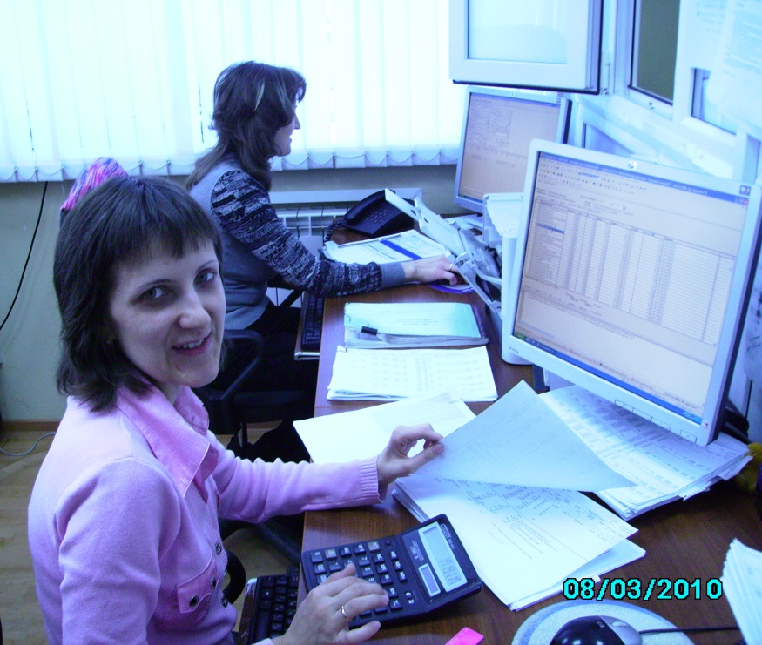
Профессии моих родителей:
Мама-бухгалтер
Бухгалтер- специалист, который считает и выдает зарплату другим работникам, занимается важными документами.
Ведет учет в организации.

Slide 6
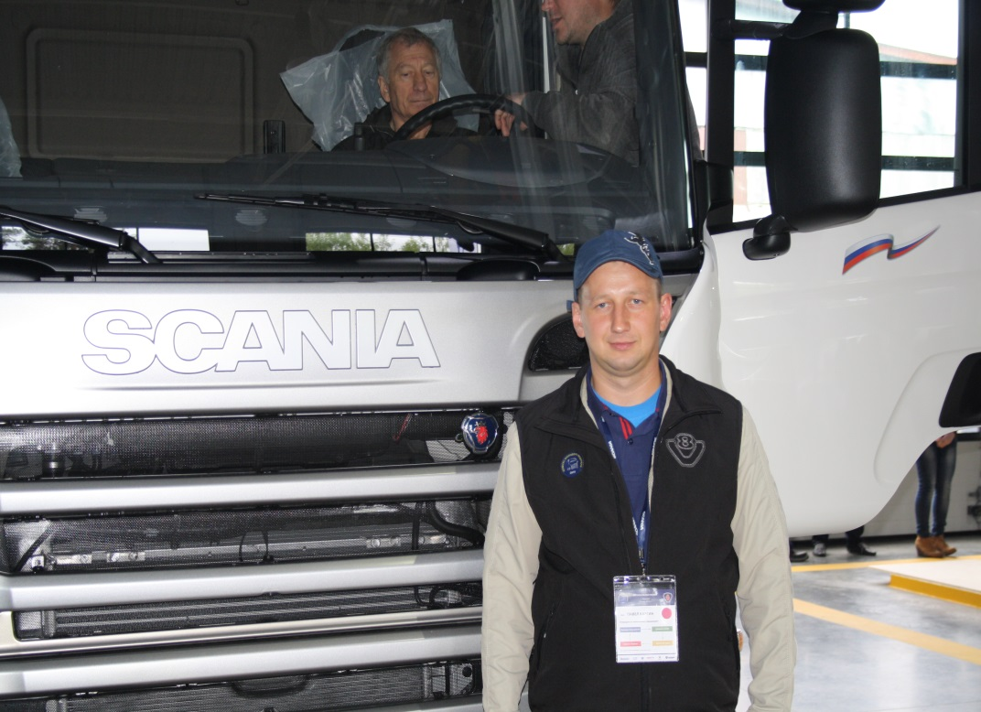
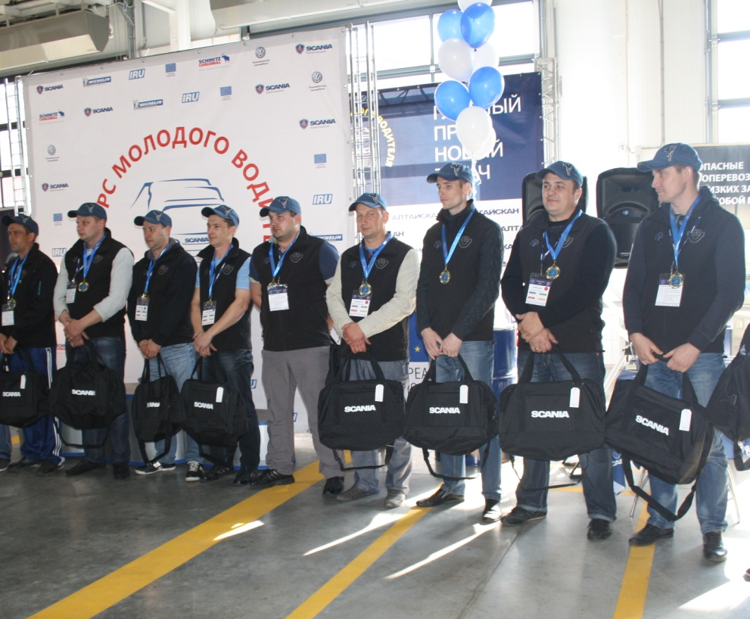
Папа- водитель
Водитель - человек, который водит машину. Водитель перевозит людей и разные грузы.

Slide 7
Харитонов Никита
Мама-воспитатель
в детском садике

Slide 8
Чехова София
Мама-продавец

Slide 9
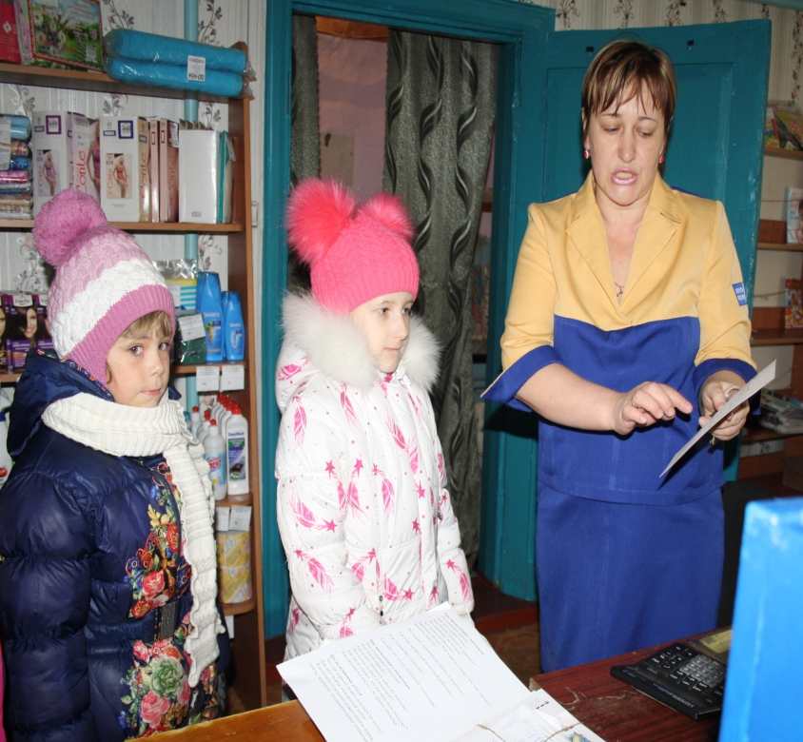
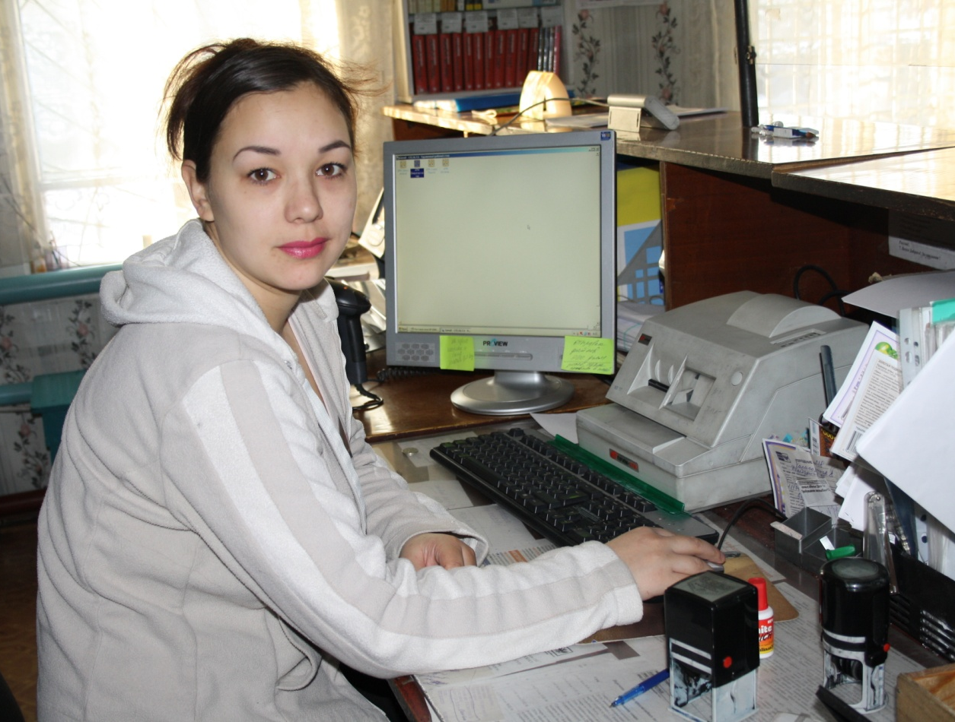
Ян Дмитрий
Мама-оператор на почте
Почтальон не только доставляет отправления и газеты, но еще и пенсию. Современная почта работает очень быстро, имеет свои самолеты, поезда, машины.

Slide 10
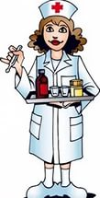
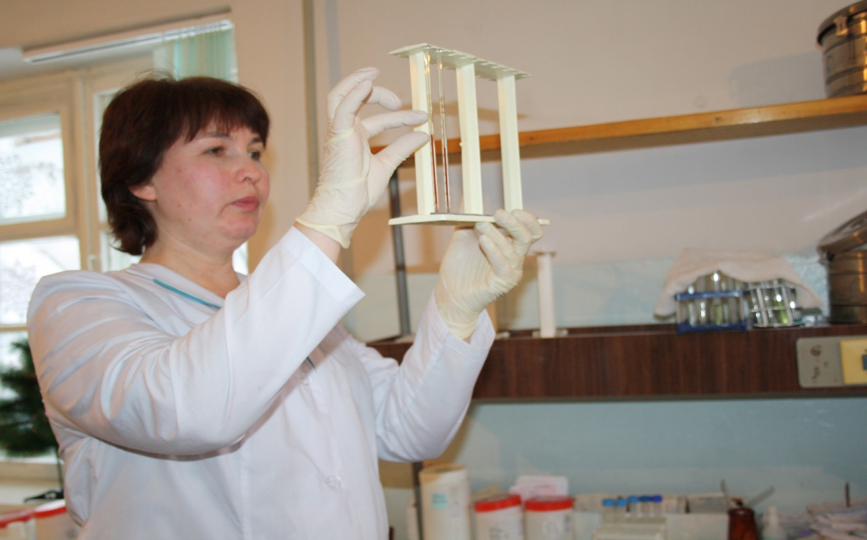
Сметанников Ярослав
Мама-лаборант
Лаборант аккуратен и точен, Он анализ стерильно берет, Изучает его, изучает - И ответ нам потом выдает.

Slide 11
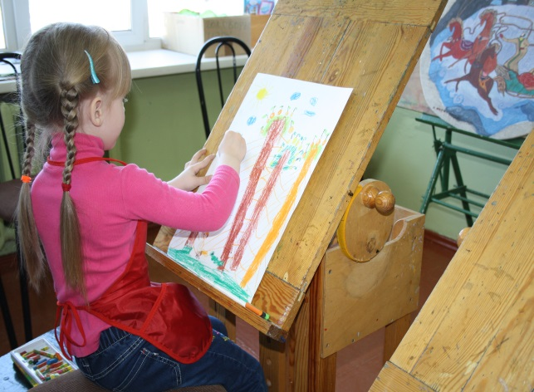
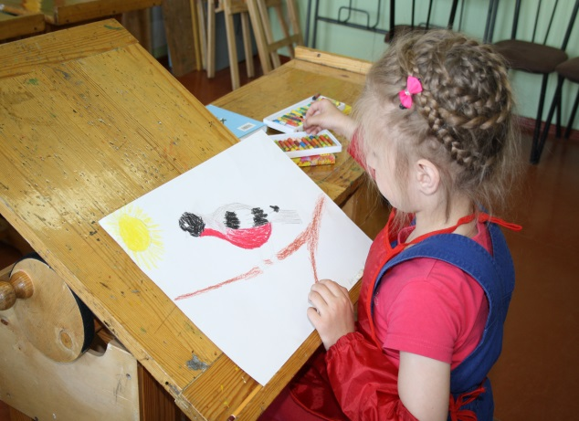
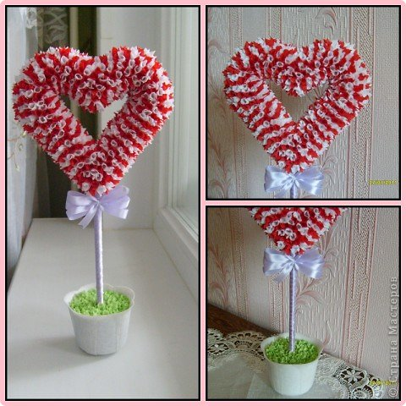
Я люблю рисовать, шить и делать красивые
Подделки. Когда я вырасту- я хочу стать
дизайнером.
Дизайнер - художник-оформитель, он занимается оформлением интерьера, а также дизайном одежды, обуви, ткани. Создает красивые вещи.

Slide 12
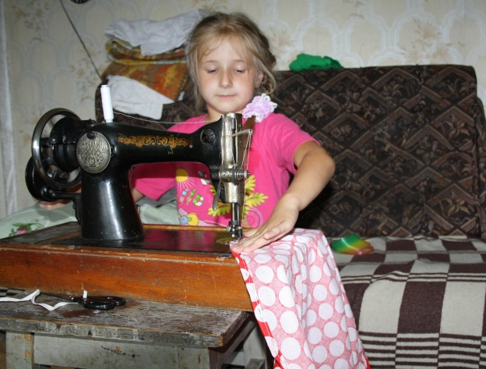
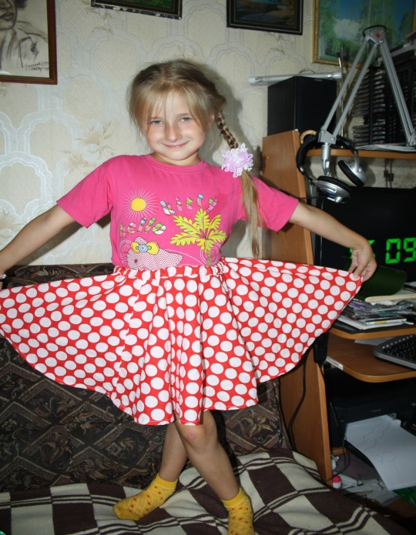
У Дизайнера должно быть художественное образование. Эта профессия подразумевает творчество, грамотность, и знания, чтобы творить красивые вещи.

Slide 13
На свете много профессий разных, И все они людям нужны, От самых простых и до самых важных, Все они в жизни важны.

Slide 14
Муниципальное автономное образовательное учреждение
«Боровихинская средняя общеобразовательная школа» Первомайского района
Алтайского края
учебно-исследовательская работа
«Профессии наших родителей»
Автор проекта: Каргина Екатерина,
ученица 1 А класса
МАОУ «Боровихинская СОШ»
Первомайского района, Алтайского края
Руководитель: Каргина Надежда Ивановна,
учитель начальных классов.
с. Боровиха
2015 г

Slide 15
СОДЕРЖАНИЕ
Введение.
Пояснительная записка
Цель исследования
Задачи
Гипотеза
Объект исследования
Основная часть.
Ход исследования
План
Рассказ о профессиях
Заключение.
Информационные источники
(литература, сеть интернет)
Приложения.
ПОЯСНИТЕЛЬНАЯ ЗАПИСКА
На уроке окружающего мира мы узнали как путешествует письмо. А потом у нас была экскурсия в почтовое отделение нашего села. Мы увидели кладовую посылок, узнали как почтальон сортирует и раскладывает почту, посмотрели работу оператора. Узнали, что на почте можно купить марки, конверты, журналы, открытки. На почте работает мама одноклассника Димы. Мне стало интересно кем работают другие мамы моих одноклассников, чем они интересны. Захотелось больше узнать, кем и как работают мои папа и мама. Ведь мне тоже, когда то придется выбирать.
«У меня растут года, будет и семнадцать. Где работать мне тогда, чем заниматься?... (Владимир Маяковский)
Актуальность выбранной темы:
Известно, что каждый человек от мала до велика, должен трудиться, так как без труда нельзя прожить.
Сегодня мы сидим за партой и это тоже труд. Но когда мы будем учиться в старших классах, перед нами станет выбор «Кем быть?».
Мир профессий велик. Здесь главное – не растеряться и сделать правильный выбор. Правильный выбор - это путь к успеху. Возможно моя работа поможет кому нибудь уже сейчас сделать свой выбор будущей профессии.
Цель исследования:
Узнать, что обозначает слово «профессия»;
Узнать какие бывают профессии;
Познакомиться с профессиями своих родителей, и родителей одноклассников;
Познакомить с ними своих одноклассников;
Задачи: научиться самостоятельно, искать информацию путем общения с родителями и окружающими;
познакомиться с разнообразием профессий;

Slide 16
Гипотеза:
Знакомство с профессиями дает возможность понять важность и необходимость трудовой деятельности родителей. Счастлив тот человек, который занимается любимым делом, кто правильно выбрал себе профессию.
Объект исследования:
Профессии родителей
Методы:
наблюдение;
беседа;
анкетирование
чтение познавательной художественной литературы.
Ход исследования
План
1. Посоветоваться с мамой и папой о мом участие в проекте.
Провести анкетирование одноклассников.
Собрать материал, информацию в сети интернет.
Мы с мамой составили вопросы и я опросила всех одноклассников.
Ребятам было предложено ответить на два вопроса:
1. Можешь ли ты назвать профессию твоих родителей?
2. Можешь ли ты назвать в чем заключается работа твоих родителей?
Анкетирование показало, что не все ученики могут назвать профессии своих родителей, ещё меньше учащихся могут сказать, в чем заключается их работа. Таким образом, я решила узнать особенности работы своих родителей.
Каждое утро наши мамы и папы идут на работу. Они выполняют разные дела и поручения, имеют разные профессии. Мы сегодня сидим за школьной партой. Учение – тоже труд и труд непростой. Каждый из вас возможно уже задумывался, кем он будет, когда вырастет. У нас ещё много времени впереди, чтобы выбрать профессию. Существует много профессий, с которыми мы пока еще не знакомы! И это крошечная часть всех существующих на земле. Перечислить все профессии и специальности человека невозможно. Сегодня мы поговорим лишь о некоторых профессиях. Но уже и сейчас можно сделать вывод, что все работы хороши – выбирай на вкус!
Как получить профессию?
Надо получить образование и специальные навыки.
Я хочу познакомить вас с профессиями:
Бухгалтер
Водитель
Почтальон
Воспитатель
Лаборант
Продавец

Slide 17
Мою маму зовут Юлия Александровна, а папу Павел Викторович. Мама по специальности – бухгалтер-экономист, а папа – водитель.. Бухгалтер - специалист, который считает и выдает зарплату другим работникам, занимается важными документами. Ведет учет в организации. Экономист-бухгалтер – одна из самых востребованных профессий на сегодняшний день. У моей мамы сложная, ответственная и в то же время интересная работа. Она много общается с людьми. В любой организации есть бухгалтера, а в крупных организациях – даже нескольких, каждый из которых занимается своей работой. На маленьких предприятиях один бухгалтер ведет всю бухгалтерию. Когда я была на работе у мамы и наблюдала за тем, как она работает, я поняла, что надо много учиться, чтобы знать и уметь разбираться во всех вопросах.
Водитель - человек, который водит машину. Водитель перевозит людей и разные грузы. Профессия водителя появилась очень давно, когда изобрели паровую повозку. Водителю важно обладать такими качествами, как память на движение, внимание на дороге, быстрая реакция и ориентация, хорошее цветоразличие. Мой папа работает в «Роснефть». Его профессия очень трудная и сложная. Он перевозит опасные грузы. Рано встает и бывает, что поздно возвращается с работы. но он любит свою работу. В прошлом году он участвовал в конкурсе лучший по профессии и стал победителем.
Я горжусь своими родителями и восхищаюсь их трудом и любовью к своему делу, к своей профессии.
У Харитонова Никиты мама воспитатель в детском садике. Она занимается образованием, воспитанием, обучением и развитием детей. Проводит зарядки, занятия по развитию речи, навыков устного счета, чтению, рисованию, лепке, природоведению.
Развивает у детей внимание, память, мышление, сообразительность, навыки общения. Организует время детей: игры, ежедневную прогулку, другие мероприятия. Несет ответственность за жизнь и здоровье детей.
Мама Софии Чеховой – продавец. Профессия продавца относится к одной из самых востребованных, ведь с каждым городом количество товаров возрастает, и увеличивается количество торговых предприятий. Продавец должен знать психологию покупателя, быть общительным, внимательным. Основная задача продавца - продать товар и качественно обслужить покупателя. Продавец может работать в любых магазинах.
Лаборант – это сотрудник медицинского, научного или учебного заведения, который подготавливает различные приборы для лабораторных экспериментов. Первые лаборанты появились очень давно. Лаборант должен иметь знания в той области, в которой он работает. Быть наблюдательным, иметь хорошую память. Мама Сметанникова Ярослава работает в нашей больнице, в лаборатории, где производят забор анализов и их исследование. Анализы сдаются обычно по назначению лечащего врача. Основными анализами в поликлинике являются исследования крови и мочи. Все эти исследования направлены на своевременное выявление проблемы, чтобы правильно поставить диагноз и назначить лечение пациенту.
Профессия почтальона одна из самых востребованных и необходимых для населения в сельской местности. Почтальон не только доставляет отправления и газеты, но еще и пенсию. Мама Димы работает на почте - оператором. На экскурсии мы узнали, что почта в России появилась очень давно. Раньше ямщики развозили письма. В те времена почта шла три недели. Современная почта работает очень быстро, имеет свои самолеты, поезда, машины. Почта доставляется нам из разных уголков земного шара.

Slide 18
Заключение
Итак, в своей работе я рассказала о профессии моих родителей, а также о некоторых других профессиях. Считаю что поставленная цель пополнить свои знания и знания моих одноклассников о профессиях достигнута. Проведя опрос среди одноклассников я также поняла, что это им интересно. Может быть, кому-то понравится профессия их родителей и они захотят, когда вырастут, заниматься этим же делом.
В будущем я желаю им выбрать себе профессию по душе.
Я люблю рисовать, создавать различные поделки своими руками. Думаю, что мне подайдёт профессия дизайнера. Деятельность дизайнера довольно разнообразна. Это дизайн ландшафта, полиграфии, интернета, одежды, интерьера, блюд или имиджа человека. Следовательно, сколько сфер человеческой деятельности, столько, и специалистов дизайна. Поэтому область реализации творческих идей для дизайнера очень большая. Сейчас я стараюсь получать новые знания, хорошо учиться. Учусь общаться с другими людьми и быть интересным человеком. Надеюсь, я выберу себе профессию, которая будет полезна людям, и стану хорошим специалистом.
На свете много профессий разных, И все они людям нужны, От самых простых и до самых важных, Все они в жизни важны.
Информационные источники (литература , сеть интернет)
Ожегов С. И. и Швецова Н. Ю. Толковый словарь русского языка: 80000 слов и фразеологических выражений /Российская академия наук. Институт русского языка им. В. В. Виноградова. – 4-е изд., дополненное. – М.; ООО «Издательство ЭЛПИС», 2003. – 944с.
РодариД. Чем пахнут ремёсла? Какого цвета ремёсла? – М.; Детская
литература, 1989.
С. Михалков «А что у вас?»
В. Маяковский «Кем быть?»
С. Михалков «Дядя Степа - милиционер».
К. Чуковский «Айболит»

